Slide 1
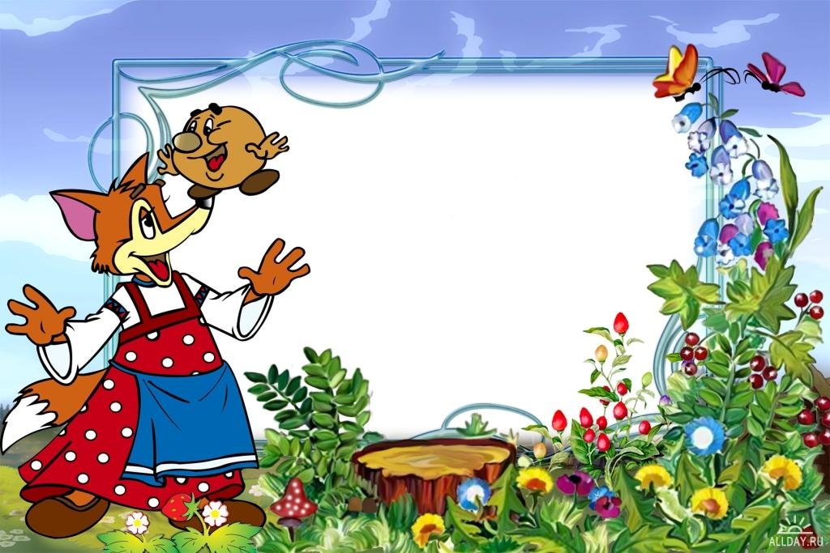
Краткосрочный проект по
театрализованной деятельности «Театр в жизни ребенка» во второй младшей
группе «Лучики»

Slide 2
Сказка учит добро понимать, О поступках людей рассуждать, Коль плохой, то его осудить, Ну а слабый – его защитить! Дети учатся думать, мечтать, На вопросы ответ получать.
Актуальность проекта Театр — благодатный и ничем не заменимый источник воспитания ребенка, это духовные богатства культуры, познавая которые, ребёнок познает сердцем. Дошкольный возраст — возраст сказки. Именно в этом возрасте ребёнок проявляет сильную тягу ко всему сказочному, необычному, чудесному. Если сказка удачно выбрана, если она естественно и вместе с тем выразительно показана и рассказана, можно быть уверенным, что она найдёт в детях чутких, внимательных слушателей. И это будет способствовать развитию маленького человека.
,

Slide 3
Тип: познавательно – творческий.
Сроки реализации:
28.09.20 – 5.10.20г (краткосрочный проект).
Участники проекта:
дети, родители, воспитатели. Возраст участников проекта: вторая младшая группа.
Ресурсное обеспечение: • настольные театры: «Волк и семеро козлят», «Курочка Ряба» и т. д. • пальчиковый театр: «Теремок», «Репка» • костюмы к сказке «Репка», «Теремок». • сюжетные картинки • дидактические игры: лото «Сказки», «Мои любимые сказки», раскраски по мотивам сказок «Теремок», «Колобок», «Репка».

Slide 4
Цель проекта: создание необходимых условий для знакомства детей с театром. Воспитание у детей любви к театру, посредством театрализации сказок.
Задачи: 1. Дать воспитанникам элементарные представления о театре (о тех людях которые показывают представления, о их одежде, о куклах которые участвуют в представлении) 2. Продолжать расширять представления детей о сказках по которым показывают театр. 3. Знакомить с особенности показа театра.

Slide 5
План реализации.
Организационно – подготовительный этап
На данном этапе нужно подготовить необходимый материал и литературу для осуществление дальнейшей работы по данной теме проекта. • Подготовка разных видов театра для совместной деятельности с детьми. • Подготовка игровой среды для театральной деятельности детей в детском саду совместно с педагогом (изготовление театров, реквизита) . • • Подготовка к прослушивания аудиозаписей « Колобок»; « Теремок» • Подбор Д/И и С/Р игр п о теме проекта •

Slide 6
Планируемый результат
повышение речевой активности у детей (знают произведение, говорят фразы из сказки);
получили необходимые знания о диких животных;
педагог усовершенствовала технику проектной деятельности;
стремление детей к развитию физических качеств и укреплению здоровья;
стремление детей отражать полученные знания, впечатления, мысли и чувства в играх, художественно-продуктивной деятельности;
повышение заинтересованности родителей в знакомстве и чтению русских народных сказок, потешек и формировании чувства патриотизма у детей.

Slide 7
Этапы работы над проектом:
I этап « Подготовительный»
подобрать методическую, художественную литературу, иллюстрационный материал по данной теме;
подобрать материал для продуктивной деятельности;
организовать тематические занятия, игры, беседы;
рассмотреть иллюстрации к сказке, дидактический материал;
использовать подходящие по данной теме игры;
повысить компетентность родителей по вопросу воспитания у детей и необходимости знакомства со сказками.

Slide 8
II ЭТАП «Основной»:
Проведение с детьми бесед о диких животных.
Проведение подвижных игр.
Чтение сказок, потешек.
Рассматривание илюстраций, рисование рисунков.
Приобщение родителей к участию в жизни детского сада и группы.
III этап «Заключительный»:
Инсценирование сказки «Теремок»
Проведение непосредственной образовательной деятельности
Этапы работы над проектом:
I этап « Подготовительный»
подобрать методическую, художественную литературу, иллюстрационный материал по данной теме;
подобрать материал для продуктивной деятельности;
организовать тематические занятия, игры, беседы;
рассмотреть иллюстрации к сказке, дидактический материал;
использовать подходящие по данной теме игры;
повысить компетентность родителей по вопросу воспитания у детей и необходимости знакомства со сказками.

Slide 9
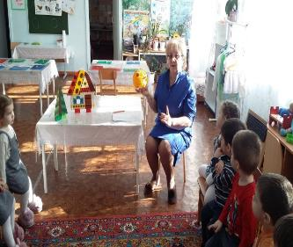
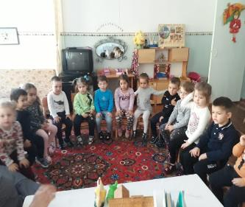
Беседа с детьми о театре

Slide 10
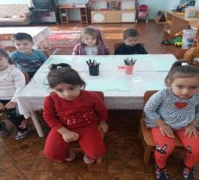
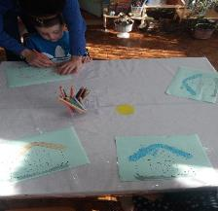
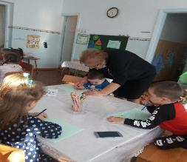
НОД
Рисование «Теремок»

Slide 11
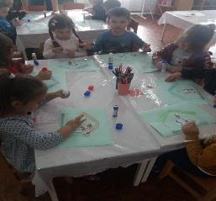
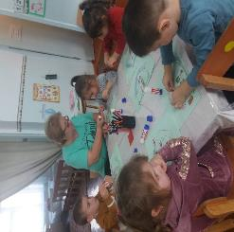
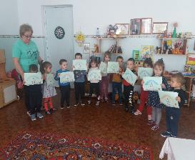
Аппликация «Теремок»

Slide 12
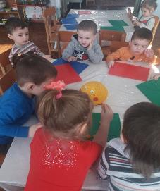
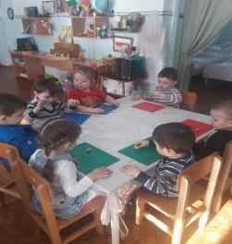
Лепка по сказке «Колобок»

Slide 13
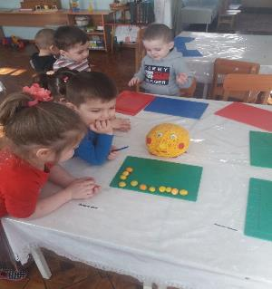
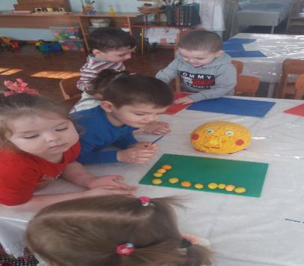
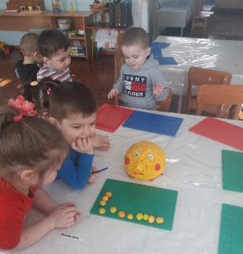

Slide 14
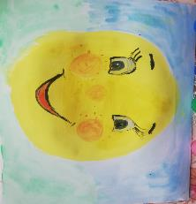
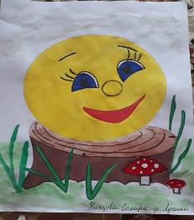
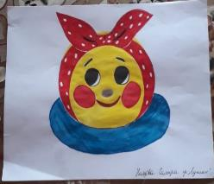
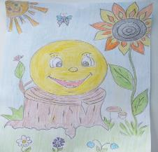
Работа с родителями

Slide 15
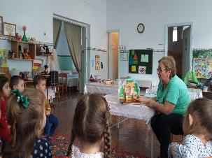
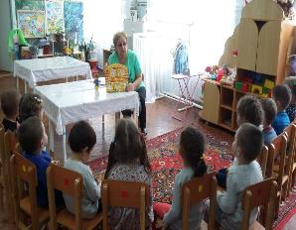
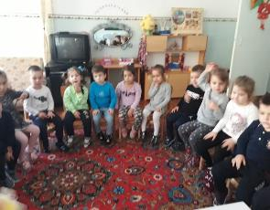
Показ настольных театров

Slide 16
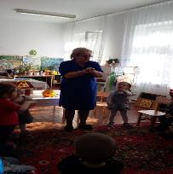
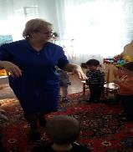
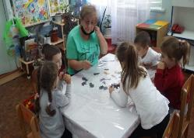
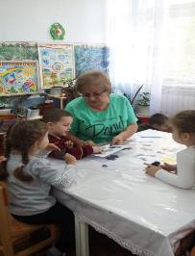
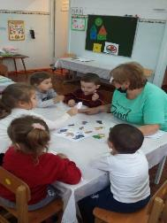
Дидактические игры,потешки

Slide 17
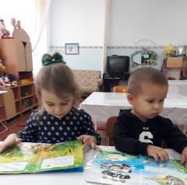
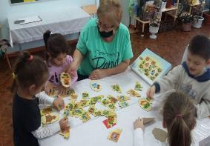
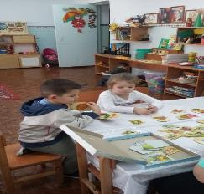
Дидактические игры

Slide 18
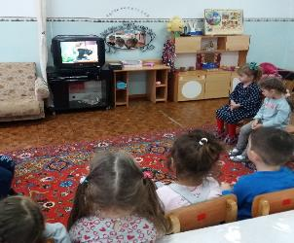
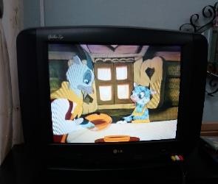
Просмотр мультфильмов «Волк и семеро козлят» «Теремок» «Курочка Ряба»

Slide 19
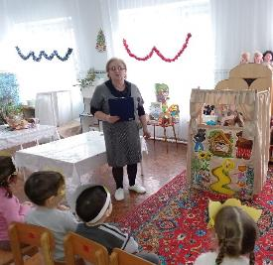
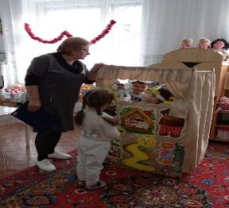
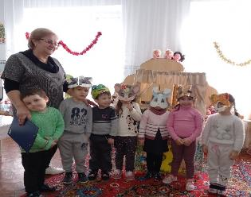
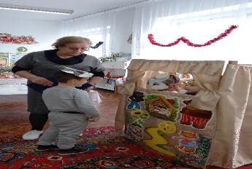
Инсценировка сказки «Теремок»

Slide 20
Итог проекта
Для детей:
В ходе проекта дети приобрели новые знания о диких животных,
повысилась речевая активность,
знают сказки, говорят фразы из сказок,
повысилась познавательная активность у детей
Для педагогов:
самореализация, повышение творческого потенциала;
накопление навыков проектной деятельности.
Для родителей:
обогатили знания родителей о способах взаимодействия с детьми и ДОУ,
привлекли к активному участию в совместной деятельности, активизировали творческий потенциал родителей.

